Slide 1

工程导论-引言
李培根
2025年3月21日

Slide 2
课程的意图
对工程与技术的兴趣
从历史的视野了解技术演进及发明创新
从未来工程视野了解对工程人才的挑战
数字-智能技术的影响
复杂工程问题意识（大工程观，多学科物理、复杂关联等）
工程综合素养（包括人文情怀、工程伦理、工程哲学等）的培养
教与学的变革（尤其是学习方式的自觉改变）

Slide 3
课程架构
引言
工程与技术的演进
工程技术与科学的相互作用及技术创新
工程与人
重大工程问题与未来技术畅想
工程与美学
工程与技术的哲思

Slide 4
急剧变化的年代需要审视、思考
洞察技术的急剧变化
学习方式是否应该改变？
未来的创新者应该具有什么样的思维方式？
这些比技术本身更重要！

Slide 5
主要内容
01
02
03
洞察变化
问题导向
思维方式

Slide 6
01
洞察变化

Slide 7
变与化
《黄帝内经》——“生 、 化、极、 变”
“物生谓之化，物极谓之变”( 《素问·天元纪大论》)
“夫物之生从于化，物之极由乎变”( 《素问·六微旨大论》)
“其微也，为物之化；其甚也，为物之变。 ”(王冰，《素问·六微旨大论》注) ；
朱子曰：变者，化之渐；化者，变之成。
数字化、智能化……
未来之变？

Slide 8
学科内容的变与化-例，精准医疗
分子诊断、大数据&云计算与“量体裁药”
以基因检测为基础，大数据分析为手段所得到的信息即可为个体化药物设计提供指导，实现“量体裁药”。
个体对药物反应的差异性、以及药物在体内代谢与个人遗传因素密切相关
最具有实际应用意义的是“药物基因型检测”，针对人体发病基因片段设计靶向药物，大数据分析将要产生的反应、药效、敏感性以及副作用等，利用患者信息（遗传或生物学特征）和检测方法，筛选最佳治疗方法和个体化的给药方案。
“量体裁药”将在很大程度上减少临床用药不当，提高疗效与降低医疗费用，为未来医学指明方向。
关于个性化医疗的全面解读，http://www.fuzhen.com/p/10297.html

Slide 9
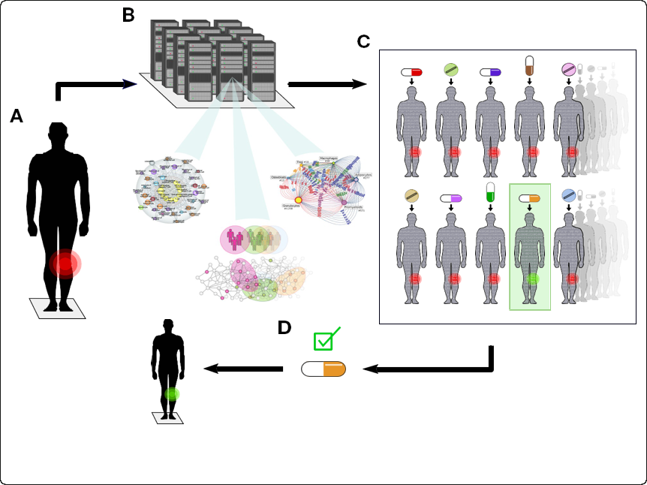
数字孪生与个性化药物治疗
B. Björnsson et al. Digital twins to personalize medicine. Genome Medicine (2020) 12:4.
图. A. 个体病人有局部疾病迹象（红色）。B. 个体病人的数字孪生体是根据与疾病相关的数千个变量计算网络模型以无限拷贝的形式构建的。C.在计算上，每对孪生体都使用数千种药物中的一种或多种。这导致数字治愈一个病人（绿色）。D. 选择对数字孪生体中效果最好的药物以治疗患者

Slide 10
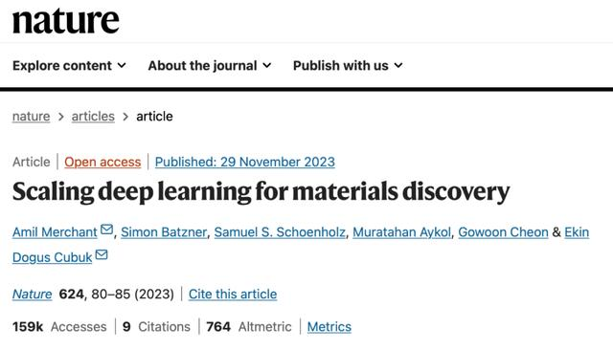
AI加快了发现新材料的研究速度
2023年11月底，DeepMind开发了用于材料科学的人工智能强化学习模型Graph Networks for Materials Exploration （GNoME），并通过该模型和高通量第一性原理计算，寻找到了38万余个热力学稳定的晶体材料，相当于“为人类增加了800年的智力积累”。刘淼、孟胜.AI引发材料科学变革，有一场“硬仗”无法规避.中科院物理所. 2024-03-06

Slide 11
超越人类思维-设计
谷歌和三星这两家领先的科技公司最近转向AI来规划其部分芯片的布局
谷歌得出的结论是，人工智能设计的芯片“对于所有关键指标，包括功耗、性能和芯片面积，都优于或可与人类生产的芯片相媲美”。更进一步，该公司使用AI来设计其下一代AI加速器（TPU（Tensor,张量处理器）是AI制造的芯片，而不是标准的CPU或GPU）。
三星依靠AI芯片设计软件创建了Exynos，这是一种用于可穿戴产品和汽车的芯片。凭借其高保真模拟，AI为科学家们提供了一种强大的工具，正在彻底改变他们对自然世界进行建模和实验的方式。
Bryan McMahon. AI 正在引领一场新型科学革命. AI科技评论, 2022-06-19

Slide 12
生成式AI
黄仁勋：
生成式AI的核心是“一个软件理解数据含义的能力”。当然，你可以理解单词、字母、短语、句子和段落的含义，并找出其中的关系和使用模式。从大量的例子中，它可以找出并学习数据的表示方法，甚至理解其含义。
我们正在使用AI来设计芯片。我们用AI找到将晶体管连接到电路中的最佳位置，帮助我们优化设计，而这在以前是不可能实现的。我们用AI排查故障，找到哪行代码出现了问题从而导致后续错误。从设计芯片、优化芯片到了解故障所在，我们都在使用生成式AI来辅助。
殷阿笛（Adi Ignatius）.英伟达CEO谈AI公司的运营之道. 哈佛商业评论. 2024 年 01 月 14 日

Slide 13
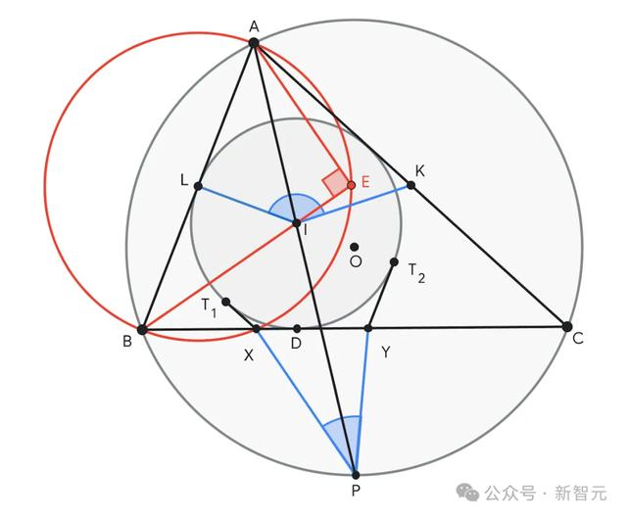
Al有推理能力？（夺奥数银牌）
2024-7-25, DeepMind的AlphaProof和AlphaGeometry2在国际数学奥林匹克竞赛(IMO)中夺得银牌，成功完成4道满分题，其中AlphaGeometry2仅用时19秒（证明蓝色两个角的和=180）。
24年1月份，谷歌DeepMind的第一代AlphaGeometry就登上了Nature。当时，它做出了IMO 30个几何题中的25道。
AlphaProof正确做出两个代数题和一个数论题，其中一个最难的问题，在今年IMO中只有5名人类参赛者做了出来

Slide 14
科技发展导致
未来部分职业会消失！
职业的形态会发生改变！
工程教育不能仅满足产业现实需求，
还要引领产业对未来人才需求！

Slide 15
数字智能时代的职业变化-AI影响
IMF报告显示，全球近40%的就业岗位会受到AI影响
人工智能的一个独特之处是能够影响高技能岗位。
在发达经济体，由于以“认知任务为导向”的就业岗位更为盛行，约60%的工作将受到人工智能的影响。
人工智能的应用可能取代目前由人类执行的关键工作，一些岗位可能会永远消失。
在新兴市场经济体和低收入经济体，人工智能对就业的总体风险敞口分别为40%和26%。
对话助理对经验丰富和高技能工人的影响却很小
CF40综合. IMF：AI将影响全球近四成就业，各国亟需升级监管框架.中国金融四十人论坛. 2024-01-18

Slide 16
AI对职业影响-代码助理
阿里云数万名工程师最近频繁打交道的新同事 ——「通义灵码」，专属工号「AI001」。通义灵码入职，它在阿里云内部各个开发环节担任起了「代码助理」角色，包括在写代码、读代码、查 BUG、优化代码的全流程中辅助工程师们。
以 API 开发测试工作为例，通义灵码可将数分钟甚至十几分钟的人工编写测试耗时缩短到秒级，节省了人类程序员 70% 以上的测试代码工作量。
而阿里云再次宣布，通义灵码在通义千问 APP 上线， 免费向全民开放，所有人可以随时随地在手机上写代码、读代码、学习编程技能。
国内首个AI程序员入职阿里云：专属工号AI001，KPI是一人写完公司20%代码.关注大模型的 机器之心 2024-04-03

Slide 17
创新伙伴
生成式AI可生成“创意”

Slide 18
生成式AI可以生成“创意”
在新产品开发的初期阶段，生成式AI创造非典型设计——可以带来人类用传统方法可能永远无法想象的解决方案。
Stable Diffusion是另一个流行的将文本转换为图像的模型
人使用ChatGPT这样的工具来开发产品的细节，然后使用Stable Diffusion这样的工具，根据一系列的相互提示来获得视觉设计。
例：“描述一种既能飞行又能在路上行驶的产品，一种飞行汽车。”
ChatGPT描述： “凭借其纤细的身体、伸展的翅膀和隐藏的旋翼，这辆车让人想起栩栩如生的蜻蜓。沿机翼和机身的照明标志创造了惊人的视觉效果，有助于让汽车在黑暗中明显可见。”
Stable Diffusion将这一描述转化为各种版本，保持了可行的设计，并根据蜻蜓翅膀的图案增加了照明元素。
托因·伊彭（Tojin T. Eapen） 等. AI“生成”你独有的创造力.哈佛商业评论. 2023 年 08 月 11 日.
SORA？

Slide 19
AI Agent（智能体，智能代理）
比尔·盖茨2023-11-9发表一篇博客称：个人AI代理将彻底改变人们使用计算机的方式（OpenAI刚刚宣布其“ Assistants API”迈出的“婴儿步”几天后）。个人AI代理将在科技行业和社会中掀起一场“冲击波”。
“在不久的将来，任何上网的人都将能够拥有由人工智能驱动的个人助手，远远超越今天的技术水平。这些代理将能够帮助几乎任何活动和生活领域。这对软件业和社会的影响将是深远的。”
“代理不仅将改变每个人与计算机互动的方式。它们还将颠覆软件行业，带来自从我们从键盘输入命令到点击图标以来的计算机领域最大的革命。”
比尔·盖茨重磅发文：计算机领域将在五年内颠覆，迈向下一个互联网. 远望智库预见未来 AI智胜未来 2023-11-15

Slide 20
AI Agent（智能体，智能代理）-创新伙伴
基于Agent的人机协同模式，每个普通个体都有可能成为超级个体
基于Agent与其他超级个体建立更为智能化与自动化的协作关系
现在业内不乏一人公司、超级个体的积极探索
Dev-GPT是一个自动化开发和运维的多智能体协作团队，包含了产品经理Agent、开发人员Agent和运维人员Agent等角色分工。
号称是世界上第一个AI自由职业者平台的NexusGPT。该平台整合了开源数据库中的各种AI原生数据，并拥有800多个具有特定技能的AI智能体。在这个平台上，你可以找到不同领域的专家，例如设计师、咨询顾问、销售代表等。雇主可以随时在这个平台上选择一个AI智能体帮助他们完成各种任务。
胡晓萌、陈楚仪. AI Agent，为什么是AIGC最后的杀手锏？腾讯研究院, 2023-11-20

Slide 21
Deepseek
Manus

Slide 22
AI 对教育的挑战？

Slide 23
AI对教育的挑战
知识的多寡和深度将不再是学习和教育的关键
ChatGPT能够理解语境。语言是认识世界的基本要素，仅从语言能力而言，ChatGPT具备认识世界的初步能力。未来大模型经过在各个领域的专门训练后，其知识的广度和深度在很多方面都会超越专业人士
知识的多寡将不再是学习和教育的关键。——并非意味着知识不重要，只是表明知识的获取变得更容易。
知识传授将不再是教师的优势
长期以来，知识传授是学校和教师的主要任务。在智能时代，大多数知识传授活动应该可以由智能系统替代。
既然每个行业甚至个人，都会拥有自己的定制化人工智能大模型，数字教师必然出现。
因为AI的出现，学生的自学习能力将大大增强。

Slide 24
学习方式变化
教育资源泛在化，学校不再是获取知识的唯一场所
职业的流动化：一个职业干一辈子的时代过去了，新的职业不断出现，一些行业退出历史舞台。在西方发达国家，大概一个人一生平均有十次以上改变职业的机会。过去学校教育为职业做准备的这样一种理念和形态，也将发生很深刻的变化。
很多国外大公司明确不看专业背景，只要求学生具有好的素养
技术的赋能化：互联网、人工智能、区块链、大数据等高新技术都在为教育赋能。
未来人的学习方式、认知将会发生非常大的变化。通过认知外包，人的学习能力也会大大增强
传统的以记忆和再现知识为主要目标的教育方法也会发生很大变化
朱永新：人工智能时代，我们究竟应该学什么？人民政协报，2021-12-05

Slide 25
互联网/智能时代：去中心化
知识处理的逻辑在变化
互联网本身的逻辑
维基百科实现了对权威的去中心化
ChatGPT
知识获取——并非只在书本、课堂、老师
知识存储——并非一定在头脑记忆或笔记中
教学中是否应该有某种程度、某种形式的“去中心化”？

Slide 26
网络与智能时代：知识的传递
网络与智能时代的知识传递逻辑
指数（速度）
自动传播
碎片
去中心化
跨越时空界限
教育？

Slide 27
ChatGPT对人类社会最为根本的改变，
将发生在教育领域
可汗学院已宣布将使用GPT-4为其人工智能助手“Khanmigo”提供技术支撑，Khanmigo既可以作为学生的虚拟导师，也可以作为教师的课堂助手。Khanmigo会成为人工智能助教，帮助老师们制定课程计划、批改作业，并且通过对话的方式为孩子提供一对一的辅导。
中国的教育体系看重传授知识，不看重兴趣和创造力的培养，而人工智能对知识掌握要比人强很多。
张天祁 知识分子 2023-03-27

Slide 28
教与学的方式要改变
教与学的底层逻辑在变化
知识的获取方式
知识的传递方式
学习的方式

Slide 29
02
问题导向

Slide 30
AI对教育的挑战
在阿联酋召开的2023年世界政府峰会上，埃隆·马斯克接受远程访谈，谈到针对问题进行教学。目前不是针对问题开展教学，而是针对工具进行教学。这就像开设了一门螺丝刀课程或扳手课程，但不理解为什么你要有一门课程，学习螺丝刀和扳手。
马斯克：ChatGDP带出未来教育再思考，最重要的是培养批判性思维. https://www.sohu.com/a/644444274_227820
马斯克实则是批评“知识导向”

Slide 31
AI对教育的挑战
不能说传统教育中传授的知识与问题无关，但只是针对既定问题，或者说知识是解决既定问题的工具。传统教育未能很好训练学生的问题意识（问题探究、关联、想象…）
工业时代，利用知识解决既定工程问题是工程师的主要能力，但在智能时代此种能力则为越来越多的“智能体”所取代。
需要实现工程师的能力转型➔从“知识导向”到“问题导向”的转型
“问题导向”所衍生的知识远丰富于“知识导向”教育的既有知识

Slide 32
问题的含义
“问题”（problem）这个词起源于希腊语“problema”，意思为障碍或阻力（obstacle）。
“问题”又指疑问或质疑（question）或者是不确定的事件（issue）
D.H. 乔纳森. 学会解决问题：支持问题解决的学习环境设计手册.刘名卓等 译. 华东师范大学出版社，2015. （p.2，4）
这里的“问题”一词还包含“提问”、“提示问题”（prompting）的意思，这是智能时代人与AI系统交互所必要的，也是未来工程人才重要的能力体现。

Slide 33
问题关联

Slide 34
问题关联-关联主义
加拿大学者乔治·西蒙斯，关联主义:数字时代的一种学习理论（T 李萍 译. ［ J］全球教育展望，2005，（8））
学习与知识是建立于各种节点之上;
将不同专业节点或信息源连接起来的过程;
看出不同领域理念与概念之间联系的能力;
“知识的数量会淹没智慧，选择，选择，再选择！”

Slide 35
大模型的启示
大模型是指具有大量参数和复杂结构的机器学习模型
Transformer，谷歌在2017年推出的NLP经典模型
第⼀个功能，单词的向量化，就把所有的单词变成向量。 （如苹果，ChatGPT ⼀次可以提取出⾄少 300 种，甚⾄是 500 种性质。）
第⼆个功能，自注意力，Self-Attention ：All you need is attention 自注意力：关系的寻找
符号之间的关系反映了世界模型之间的关系，世界是⼀个有规律的东西，所有东西之间是有关系的……所以当它能够把握⼈类不能把握符号间的关系，意味着什么呢？它对世界高阶相关性的认知已经远远超过⼈类 赵何娟对话王维嘉、张宏江：何谓 AI 意识 .钛媒体「何谓 2023」年终特别对话，2023-12-28

Slide 36
例：考虑隐性成本
如，采购成本通常由两大部分组成
可见成本：采购计划编制的成本、原材料、半成品或成品成本、采购管理成本、运输成本、验收成本、仓储成本。
隐性成本：时间成本、缺货成本、库存积压成本、其他易于被忽视的成本，如劳动力成本、报废成本、保修成本、检查成本、现场故障成本、更换成本等，环境影响、计划外停工时间、风险管理和安全、培训和教育等。
唐隆基 潘永刚.数字化供应链：转型升级路线与价值再造实践.人民邮电出版社.2021.
加工、生产中影响成本的各种隐性因素及其关联？

Slide 37
不同问题空间之间的关联
复杂系统如企业，诸多“问题空间”，如采购、成本、加工、节能
“问题空间”之间当然存在某种关联。如成本与加工？加工的“问题空间”包含机床、夹具、刀具、工件……再进一步考虑一些子问题，如工件材料、加工精度要求、机床主轴转速、进给速度、刀具材料、刀具几何角度、刀具生产厂家……其实这些因素可能与成本有某种细微、隐性的关联，只是通常完全被忽略了。
有数字-智能工具，使人们能够考虑复杂关联
有时候看似完全不同的领域，其问题空间之间可能存在关联。如城市中，通讯、交通、电力等问题空间之间存在关联，因此融合移动通讯、交通、电力等方面的数据，有助于发现一些隐性的关联，从而提升城市的运行效率。

Slide 38
学生之间的“问题互联”
每一个学生关注的问题不一样，进行问题关联的过程也不同。人类是唯一一种能够利用过去的知识和创新去创造的动物。 人类可以交流、 学习、 改进旧观念、 交换灵感和洞察力，动物不能。这种文化累积的过程（会有相对较少的丢失） 称为“文化棘轮效应”。
贝尔实验室意识到那些和一群不同领域知识分子出差的人更容易构想出新的创新。正如进化遗传学家马克·托马斯所言： “并不是需要你有多聪明， 而是要看你的交际范围有多广。 ”伦纳德·蒙洛迪诺著； 龚瑞译. 思维简史： 从丛林到宇宙.中信出版社，2018. pp.36-38.
互联性是文化棘轮效应中一个关键的运行机制
如何引导学生之间的“问题互联”？构建什么样的有利于学生“问题互联”的学习环境（包括讨论课、课题，以及虚拟平台）？

Slide 39
提示/提问
提示工程师（Prompt engineer）
提问与解决问题过程中所需做出的决定是相辅相成的关系
提问看似简单，其实是一种高级的元认知思维，它能够引导人们去推理。可以说，提问是解决几乎所有复杂问题的核心。泰普洛领导力.ChatGPT时代：提对问题，比给出答案更重要.THINKTANK新智囊, 2023-05-14.
AI时代，提示、提问——能力的迁移和超越
➔未来工程师的水平的重要体现之一——提示、提问能力！

Slide 40
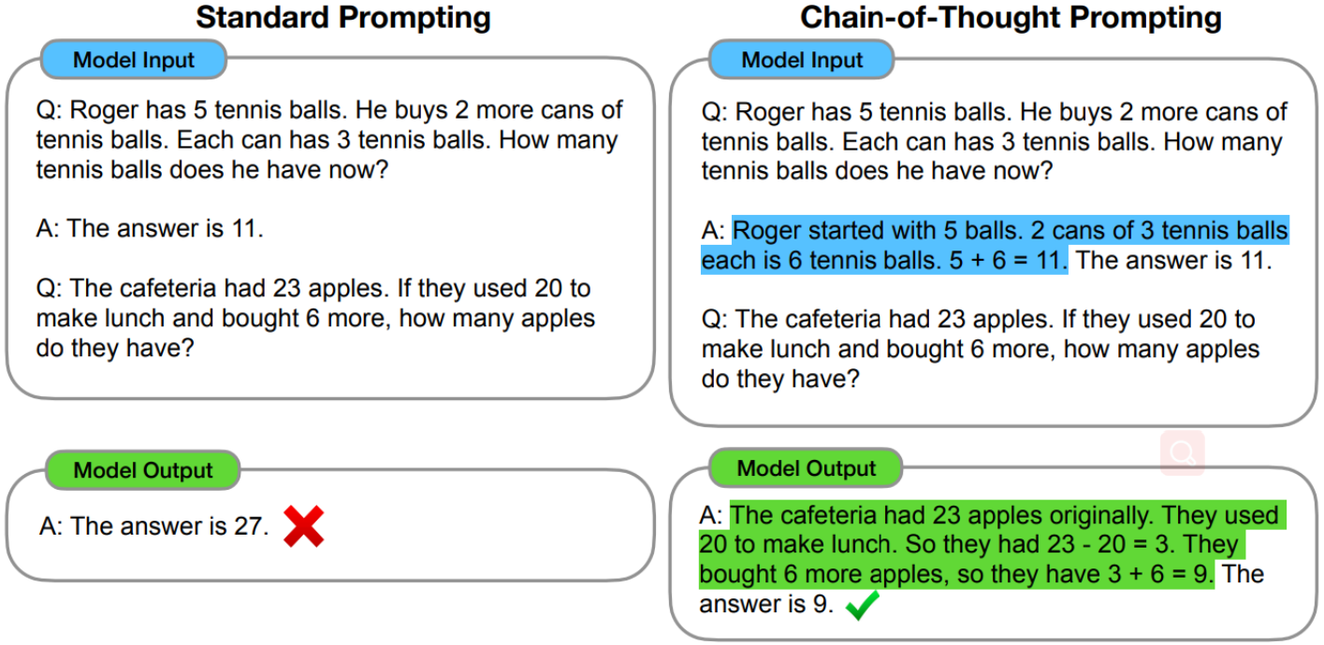
思维链(Chain of Thought)提示
思维链将一个逻辑推理问题，分解成多个步骤，一步步进行，——清晰的逻辑链路。
应用思维链后，大语言模型逻辑推理能力突飞猛进。右图，思维链提示给出了正确答案，而直接报答案的传统提示学习，答案是错的。这也说明，如果在AI大模型中引入思维链技术，把问题分解，他就可能具备一定的逻辑推理能力。
Jason Wei，et al. Chain-of-Thought Prompting Elicits Reasoning in Large Language Models. 2022. https://arxiv.org/abs/2201.11903
思维链(Chain of Thought)提示

Slide 41
思维链(Chain of Thought)提示
问题之间的关联等，都有利于形成针对工程问题的思维链
要善于从AI系统获得思维链呈现。如希望了解机器人动力学方面的问题，AI大模型可能很快地列出涉及的问题因素：速度、加速度、质量、惯量、外部载荷…...它还可以告知机器人动力学的两类问题：正动力学和逆动力学……AI大模型所呈现的思维链能够引导学生或工程师快速地学习相关的基础知识。在处理某个实际工程问题中，大模型呈现的思维链或许能够给工程师很好的提示。
人与AI系统相互学习。2023年3月14日，GPT-4发布，美国奥数队总教练（领队）、卡耐基梅隆大学数学系教授罗博深（Po-Shen Loh）问GPT-4，把899因数分解成两个质数……（a+b）(a-b)=a²-b²
应用AI大模型，在相互的思维链提示过程中也不断提升自身的能力。

Slide 42
03
思维方式

Slide 43
超越传统思维方式-批判性思维
思维方式的培养甚至比具体知识更重要
马克.巴特斯比（Mark Battersby）
“更多的时候，我们会对自己不认同的想法持批判态度。但真正的批判性思维不仅仅是怀疑那些你不愿意相信的东西，真正的批判性思维包含理性的怀疑主义——一种问以下问题的习惯:他们怎么知道这些的？这个论断的证据是什么？其概括有没有反例？” 张立英译，这是事实吗？——用批判性思维评估统计数据和科学信息，上海教育出版社，2017.pp.8
数字智能时代，急剧变化的时代，更需要批判性思维！

Slide 44
超越常规性思维➔批判性、发散性思维
打破一切知识的藩篱，回归到事物本源去思考基础性的问题，在不参照经验或其它的情况下，从物质/世界的最本源出发思考事物/系统。
马斯克：“我相信有一种很好的思考架构，就是第一性原理，我们能够真正地去思考一些基础的真理，并且从中去论证，而不是类推。我们绝大多数时候都是类推地思考问题，也就是模仿别人做的事情并加以微幅更改。但当你想要做一些新的东西时，必须要运用第一性原理来思考。”他发现发射燃料只占总成本的2%，最大的成本来自火箭本身，所以他才提出了可重复利用火箭。发现电动车的最大成本来自电池，通过解构和组合可以大幅降到每千瓦80美元。

Slide 45
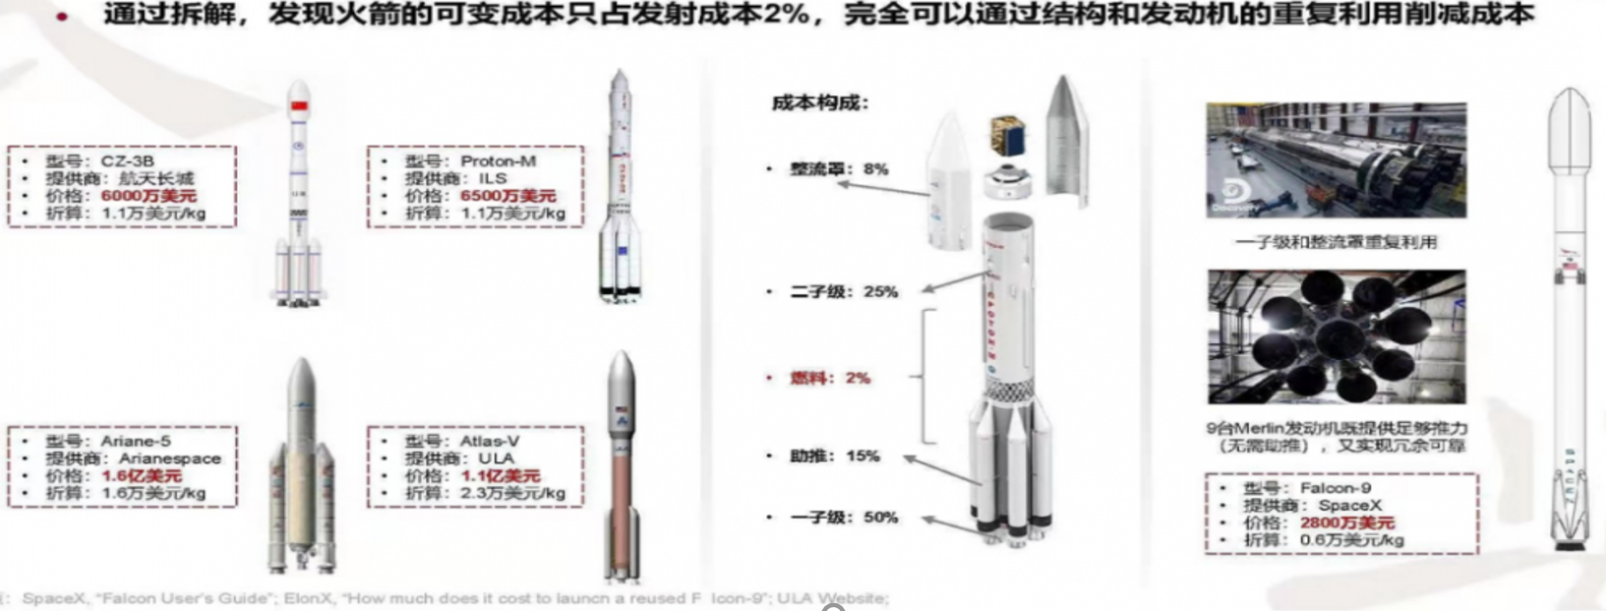
超越常规性思维➔批判性、发散性思维
来源：屈向军

Slide 46
避免“计算性思维”

Slide 47
计算性思维？
海德格尔认为，人们并不是没有思考，而是在以“计算性思维”进行思考，“计算性思维权衡利弊”，它“唆使人不停地投机”，“从不停息”却“达不到沉思”。它不是沉思之思，“不是思索在一切存在者中起支配作用的意义的那种思想”海德格尔.海德格尔选集[M].孙周兴译,上海:上海三联书店出版社,1996：1238
“知识导向”➔计算性思维（少趣）——欠缺对隐性、潜在、本质问题的“沉思”
“问题导向” ：有更多的机会“沉思”，使人更容易接近隐性、潜在问题，或问题本质
问题导向➔发散性思维

Slide 48
传统教育及工程问题处理模式基本上是“知识导向” ：
传统知识观强调的是命题导向的知识
研究者、工程师多关注显性问题（属于命题导向的知识）
其思维方式容易显现为收敛式、集中式。按照既有的知识、逻辑，沿袭固有的途径，解决既定的问题（不能说传统教育中传授的知识与问题无关）——处理一般问题是有效的。
➔计算性思维
实践的知识观更需要“问题导向”（如需要注视实际中潜在、隐性问题，想象问题以及问题关联……）

Slide 49
问题导向有助于形成发散思维
发散思维（divergent thinking）
发散思维却是创造性思维的重要内容，它是扩散的、求异的
大脑处于一种发散状态时，思路活跃开阔，视野宽广，善于想象问题➔有利于创造力形成。

Slide 50
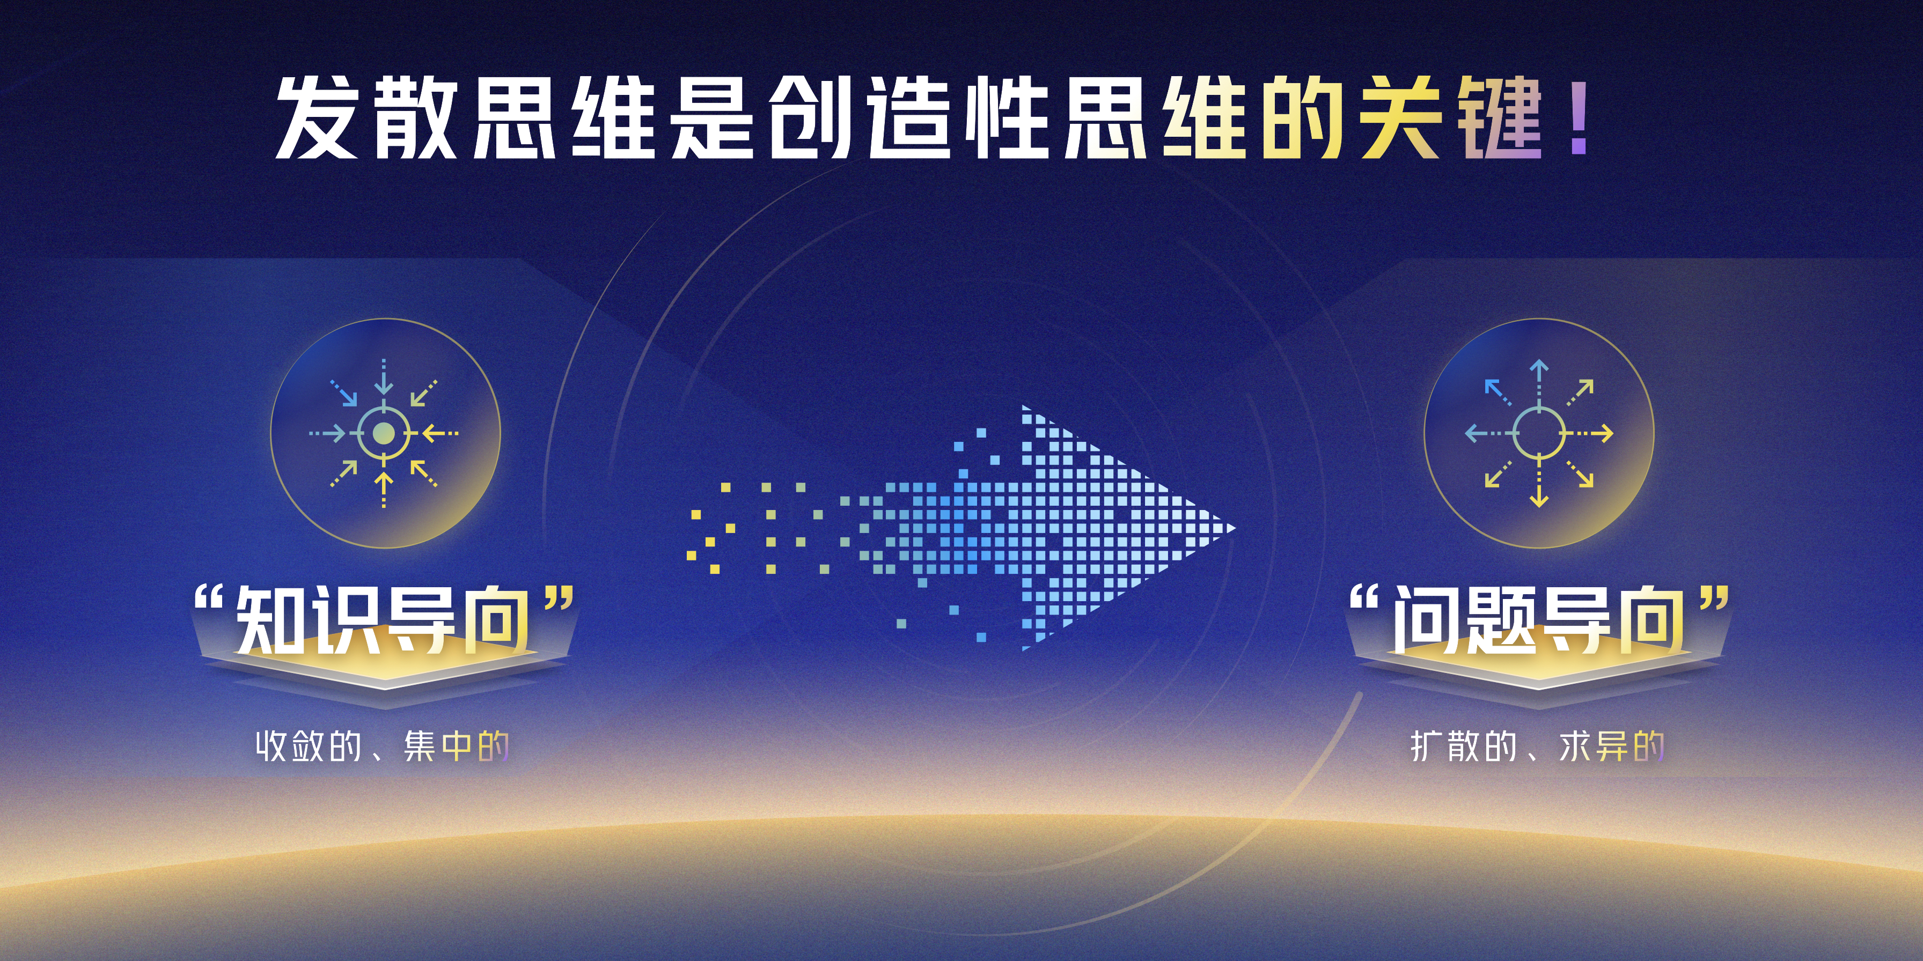
（计算性思维）
（发散性思维）
Notes:
问题意识-思维方式
“知识导向”➔“问题导向”
传统“知识导向” 的教育所培养的学生，其思维方式容易显现为收敛式、集中式。按照既有的知识、逻辑，沿袭固有的途径，解决既定的问题。这种方式对于处理一般问题是有效的。
这种思维所形成的意识流显然不利于创新，尤其是原始创新。
发散思维却是创造性思维的重要内容，它是扩散的、求异的
“问题导向” 有利于形成发散思维

Slide 51
悖论

Slide 52

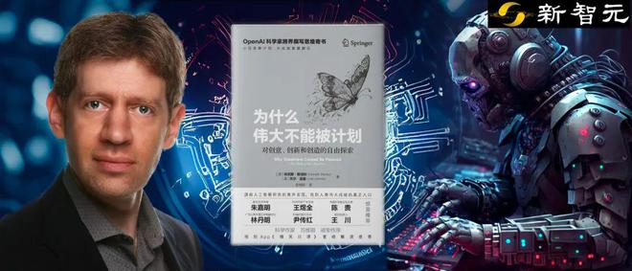
新奇性搜索-目标悖论
肯尼斯和乔尔发明的“ 新奇性搜索 ”(Novel Search)算法，2008年推出。通过评估新奇性并保留新奇性比较高的方案，像生物演化一样发生变异，往复循环。只要是新奇的就留下——只问新不新，不问好不好
只有在明确的目标被忽视、探索的缰绳被彻底松开时，我们才有可能征服最遥远的未知边界。
——肯尼斯.斯坦利，乔尔.雷曼.彭相珍 译.为什么伟大不能被计划.中国出版集团中译出版社，2023.

Slide 53
单一目标导向？
知识导向容易导致人在解决工程问题时围绕既有或固有的目标。OpenAI研究员肯尼斯·斯坦利指出 “单一的目标导向思维会阻碍创造力和创新”。在AI时代,个人如何保持创新？斯坦利认为：
看到这条路的前景，也要超越眼前的道路；
期待惊喜的出现；
准备好接受欺骗。即使看起来是在做正确的事情，结果也会是错误的，或者看起来是错的结果却是对的；
相信有趣的事物，质疑所谓的标准；
不要随波逐流，而要追随有趣；
不起眼的事物可能带领人们去到全新的领域，即使当下我们未能察觉；
必须学会接受一定程度的风险。追求有趣的事物，并不能保证你一定会做出惊人的成就，你只是有取得成功的可能。
肯尼斯·斯坦利：我从AI研究中，发现了人类思维的BUG. 混沌学园,2023-07-09.

Slide 54
目标悖论：拥有一个目标，会妨碍你实现目标
人类在人工智能或机器学习领域的许多基准文化可能已落入歧途
算法的强大力量，并不在于当你真正建立一个目标时，它们做事情的能力；而在于，当你没有设定目标的时候，它们做事情的能力。
目标悖论并不是要你没有目标，而是说当你没有目标的时候，更有可能实现创新。
目标只会在简单的、非欺骗性空间里生效，解答容易的问题，有一个适度的目标并没有错。
当你放弃目标的时候，你可能会做成伟大的事情
OpenAI研究员肯尼斯·斯坦利：我从AI研究中，发现了人类思维的根本BUG. 混沌学园 2023-07-09

Slide 55
协作、共识、多样性
在一个非目标导向的世界里，人类的本能之一就是想要追随有趣的事物，因为有趣可以驱动进一步探索。
要想实现最高目标，必须先愿意放弃目标。只有当我们没有真正想着这些目标时，或者当别人没有遵循你所谓的正确的道路以及符合你的利益时，才可能实现目标。
合作可以导致趋同和共识，但是也将消除通向伟大事物的“踏脚石”——想要找到某种正确的道路，这就导致了多样性的缺失，也带来了妥协。
OpenAI研究员肯尼斯·斯坦利：我从AI研究中，发现了人类思维的根本BUG. 混沌学园 2023-07-09

Slide 56
发散寻宝
不达成共识也是很重要的，人们必须跟随直觉，才能到达某种地点。
发散寻宝的人只是随便看，并不知道会找到什么。发散是因为每个人都有不同的方向。
这样的搜索过程没有目标，只是凭直觉在荒野中漫步，去发现有趣的事物。
出于一定的喜好，而你的喜好一定不是随机的，而是由你的生活经历决定的。
OpenAI研究员肯尼斯·斯坦利：我从AI研究中，发现了人类思维的根本BUG. 混沌学园 2023-07-09

Slide 57
Prompt工程与技术债
技术债指的是为了短期利益而采用次优解决方案所带来的长期成本。就像信用卡债务一样，技术债会随着时间的推移而累积，最终可能导致系统的崩溃。
McKinsey的一项研究显示，组织通常会分配10-20%的新项目预算来解决技术债务。这不仅耗费了大量的财务资源，还分散了开发团队的注意力，导致创新和战略性计划的延迟。
技术债不仅会增加维护成本，还会严重限制系统的可扩展性和创新能力。当开发者花费大量时间处理遗留问题时，他们就没有精力去开发新功能或优化系统架构。
Chouti. Prompt工程：AI时代的技术债陷阱.涌现聚点. 2025年01月04日

Slide 58
Prompt工程与技术债
2019年，一位名叫John Smith的软件工程师正在为一家大型电商公司开发一个客户服务AI。发现，只要稍微调整输入提示，AI的回答就能变得更加准确和贴切。
Prompt工程，简而言之，就是通过精心设计输入指令来优化AI模型的输出。它简单、直接、见效快。开发者不需要深入了解模型的内部机制，只需要不断调整输入，直到得到满意的结果。
然而，这种表面上的便利性掩盖了一个严重的问题：我们是在教会AI真正理解和解决问题，还是仅仅在教它如何应对特定的提示？就像那个依赖"聪明药"的人可能会失去独立思考的能力，过度依赖prompt工程的AI系统可能永远无法达到真正的智能。
Chouti. Prompt工程：AI时代的技术债陷阱.涌现聚点. 2025年01月04日

Slide 59
Prompt工程与技术债
Agent系统的核心仍然依赖于prompt工程。虽然它们看起来更加复杂和智能，但本质上仍然是在通过精心设计的提示来引导AI的行为。这种方法不仅没有解决prompt工程的根本问题，反而可能会加剧技术债的累积。
想象一个由多个agent组成的复杂系统，每个agent都依赖于特定的prompt来完成任务。系统不仅难以维护，而且极易出错。一个agent的微小失误可能会在整个系统中产生连锁反应，导致灾难性的后果。
更糟糕的是，这种复杂性可能会给我们一种虚假的安全感。可能误以为，通过堆砌更多的agent和更复杂的工作流，我们就能解决AI的根本局限性。然而，这种方法可能只会让我们陷入更深的技术债陷阱
Chouti. Prompt工程：AI时代的技术债陷阱.涌现聚点. 2025年01月04日

Slide 60
意识流

Slide 61
意识流
美国心理学之父的威廉·詹姆斯（William James）在其《心理学原理》第九章中提出“思想之流”（steam of thought）、“意识流”（stream of consciousness），书中“思想（thought）”和“意识（consciousness）”常混用。
意识流 “像一条绵延不断，不可分割的河流。”人的意识中有很大一部分是非理性和无逻辑的。因此，人的意识是由理性的、自觉的意识和无逻辑、非理性的无意识所构成。
“趣味”、“鉴别力”、发散思维……

Slide 62
意识流使人类可以站在AI巨人的肩上
AI大模型已经具有广博丰富的知识，而且它也能形成如前述的思维链，但它很难像人一样思考，很难具有像人类那样的不可名状的意识流。
不同人不同的意识流即决定了他们不同的思想高度以及不同的想象力和创造力
未来的卓越工程师应该具备什么样的意识流使他们未来能够善用AI、能够创造世界中新的存在？
意识流取决于“问题意识”

Slide 63
意识流的飘忽特性
意识活动不仅具有流动特性，还存在飘忽特性。
意识流、思想流常常是跳跃的，如浪花跃起，不甘心一直平稳地流淌，纵身一跃，哪怕只看一眼流域的精彩也心甘。
意识流有时也如湍流，在纷乱、矛盾中激烈乱撞，毫无头绪。
尽管在多数时候，这种意识和思维也许是平庸的，但伟大的思考和新问题的发现却可能出现在这种非常规的意识活动。

Slide 64
基于“问题导向”的 意识流-寻找新奇踏脚石
“目标导向”总是存在收敛倾向，使人专注于目标而忽略了对新奇踏脚石的搜寻；
而“问题导向”却是发散的，不断滋生新的问题，而其中某些问题便可能是通往宝藏地的新奇踏脚石
在意识流的某一刻里，瞬间闪出的一个新奇想法，新的问题，也许那就是一块与以往完全不一样的踏脚石
如果执念于一个遥远的目标，实则是一个无法自我扩展、无法做到“抛砖引玉”的踏脚石
意识流不断追寻新的问题，“问题导向”过程形成的意识流，不断地寻找新的踏脚石，找到的踏脚石越多，就越有的机会前往潜力更大的地方。
AI启发人的意识流？帮助寻找新奇踏脚石？

Slide 65
1621年， 牧师罗伯特·伯顿写道： “站在巨人肩头的侏儒比巨人看得更远。 ”
牛顿留给世人的珍宝之一是他的名言： “如果我看得更远， 那是因为我站在巨人的肩上。（ 1676年写给罗伯特·胡克的一封信）
AI巨人？

Slide 66
结语
创新、学习都需要：
洞察AI给人类、给工程带来的影响
改变学习方式——问题导向
超越常规思维方式➔意识流、发散性思维、批判性思维、悖论等
把这些意识体现在学习、实践中！

Slide 67
谢谢！

